Slide 1


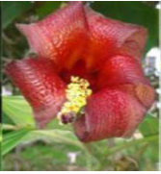
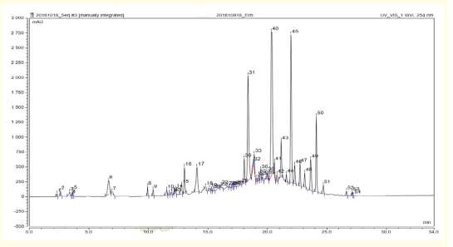
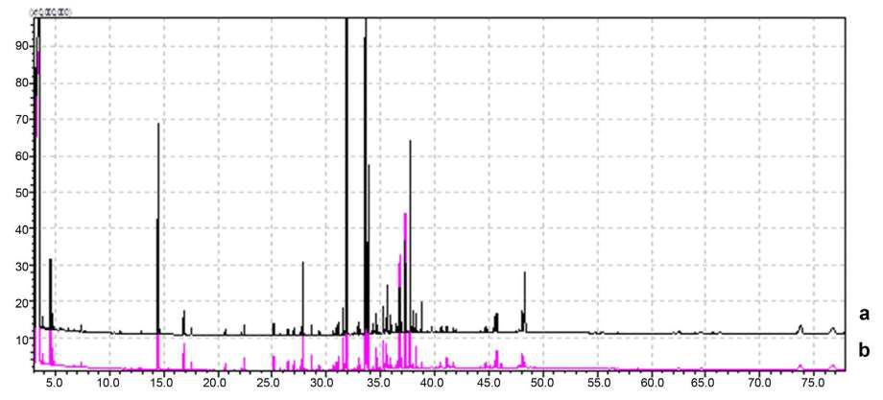
VIII Encuentro de Ciencias Farmacéuticas y Alimentarias
Temática: Productos naturales
EXTRACCIÓN E IDENTIFICACIÓN DE LOS PRINCIPALES COMPONENTES DE LAS FLORES Y FRUTOS DE TALIPARITIS ELATUM.
ECFA 2026
Autor: MSc. Enrique Gómez Contreras
INTRODUCCION (OBJETIVOS)
Las plantas medicinales y sus derivados seguirán teniendo un papel importante en la terapia médica a pesar de los avances en la tecnología química, ya que constituyen una fuente muy importante de nuevos compuestos bioactivos, que ofrecen una diversidad química importante para la industria farmacéutica. Cuba en particular posee una extensa flora, Sin embargo, las escasas evidencias científicas con respecto a la eficacia y seguridad clínica de estos derivados naturales. Entre los representantes se encuentra la especie Talipariti elatum (Sw.) Fryxell (Malvaceae) (sin. Hibiscus elatus Sw.). .
Objetivo: Determinar la calidad, extracción e identificación de los principales componentes de flores y frutos de Talipariti elatum (Sw.) Fryxell (Malvaceae). .
3. RESULTADOS Y DISCUSION
Figura 1. Cromatograma del extracto hidroalcohólico de los pétalos de las flores de T. elatum registrado a 254 nm.
Figura 2. Cromatogramas de los componentes químicos del extracto total
etanólico y del precipitado de los frutos de T. elatum. (nota: a-precipitado; b-extracto total).
2. METODOLOGIA
- Recolección y procesamiento del material vegetal
- Análisis de la composición química de los extractos de flores y frutos
Obtención del extracto
Los extractos se elaboraron con el material pulverizado (60 g) sin tamizar, en un extractor Soxhlet con 675 mL de etanol al 95 % durante 20 horas. Los diferentes extractos se concentraron en un rotoevaporador al vacío hasta 200 mL a 120 rpm, a una temperatura de 70 °C a 500 mbar de presión de acuerdo a Méndez y col., 2021.
Las muestras se sometieron a un análisis en un equipo de cromatografía gaseosa acoplada a un espectrómetro de masas (CG/EM) marca Shimadzu QP2010 de fabricación japonesa, equipado con un fraccionador. La columna cromatográfica utilizada fue una BP5 (30m x 0,25 mm x 0,25 micras) bajo las condiciones cromatográficas siguientes: helio (He) como gas portador, obteniendo los fragmentos por impacto electrónico a 70 eV a una velocidad de 1,2 mL/min, un flujo de división 1:50 y un volumen inyectado de la muestra de 1 μL. Los compuestos se analizan utilizando las cartotecas (librerías) del equipo NIST21 y NIST107, teniendo en consideración los resultados obtenidos después del tamizaje fitoquímico de acuerdo a González y col., 2018. El agente silinizante fue la N,O-bis (trimetilsilil) trifluoroacetamida (BSTFA), CAS 25561-30-2, Lot: 0901-1 Macherey-Nagel GmbH & C. KG (Méndez y col., 2021).
4. CONCLUSIONES
Se determinaron algunos parámetros de calidad como droga cruda para las flores y los frutos de la especie tales como: humedad residual, cenizas totales, cenizas solubles en agua y extractivos solubles, estando la mayoría de los valores obtenidos en los rangos establecidos para plantas medicinales. Se determinaron los parámetros físico-químicos de los extractos hidroalcohólicos de las flores y frutos de la especie elaborados por el método de extracción por Soxhlet con etanol al 95 %, los cuales permiten inferir que ambos extractos cuentan con la calidad necesaria para ser utilizados en la elaboración de fitofármacos, fitocosméticos o nutracéuticos. Por diferentes técnicas cromatográficas y espectroscópicas se aislaron e
identificaron más de 200 componentes de naturaleza diversa, los cuales, en su mayoría, constituyen nuevos informes para las flores y los frutos de T. elatum.
5. REFERENCIAS BIBLIOGRÁFICAS
1. Abubakar AR, Haque M. Preparation of medicinal plants: Basic extraction and fractionation procedures for experimental purposes. J Pharm Bioall Sci 2020; 12:1-10. DOI: 10.4103/jpbs.JPBS-175-19.
2. Muyumba NW, Mutombo SC, Sheridan H, Nachtergael A, Duez P. Quality control of herbal drugs and preparations: The methods of analysis, their relevance and applications. Talanta Open 2021; 4. Disponible en: https://doi.org/10.1016/j.talo.2021.100070
Notes:
Cada tabla y figura debe tener un título: Tamaño de letra de 30 a 34.

